Slide 1
Создание ситуации успеха на уроке
Сурикова А. И.

Slide 2
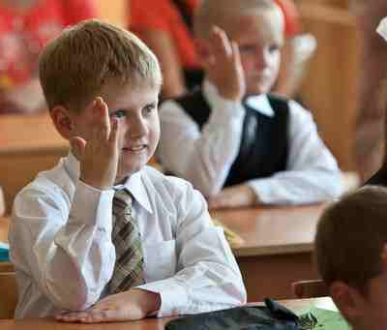
«Дать каждому ребенку шанс проявить себя»

Slide 3
Необходимо обеспечить:
снятие тревожности;
высокую мотивацию;
авансирование достоинств ученика;
поддержку индивидуальности, исключительности школьника;
высокую оценку успешно выполненной деятельности ученика.

Slide 4
Эффективность
Эмоциональная уравновешенность
Доброжелательный тон
Перевес положительной оценки над отрицательной
Понимание душевного состояния ребенка
Не наказание оценкой, а побуждение к действию

Slide 5
Я – концепция личности зависит:
От социального окружения ребёнка;
От особенностей отношения к нему в процессе педагогического общения.

Slide 6
«Эффект Пигмалиона»:
Если к какому-нибудь событию или явлению относиться, как к реально совершившемуся, оно и в самом деле происходит.

Slide 7
Спасибо за внимание!
=)

